Slide 1

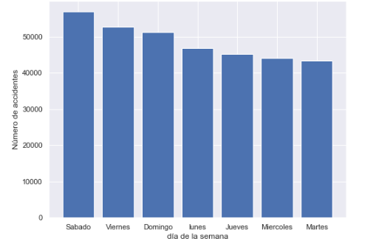
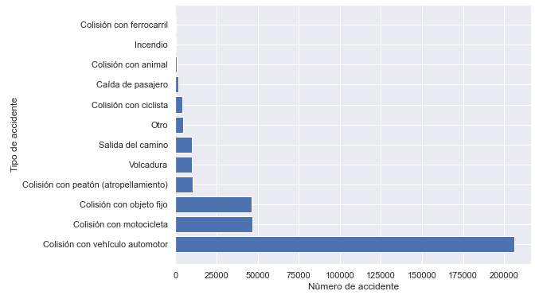

¿Cuál es la probabilidad de que haya un accidente fatal en un accidente automovilístico en México ?
Exploración de datos
Filtros Geográficos
Filtros Conductor
Filtros de los gráficos
Exploración de datos
Filtro Fecha
Filtros Vehículo
Menú de las dos hojas
Modelo Predictivo
Decesos por día de la semana
Gráfico de descripción de decesos contra variables de fecha (gráfico de barras o línea de tiempo)
Grafica con distribución de Población
Decesos por día tipo de deceso
Gráfico de descripción por población
Gráfico de descripción de decesos por tipo
Datos alimentados desde INEGI - Instituto Nacional de Estadística y Geografía

Slide 2




¿Cuál es la probabilidad de que haya un accidente fatal en un accidente automovilístico en México ?
Análisis predictivo
Ingreso de la información del accidente
Exploración de datos
Localidad
Entrada
Modelo Predictivo
Municipio
Entrada
Urbana
Entrada
Suburbana
Entrada
Fechas
Entrada
Genero
Entrada
Variables de ingreso por parte del usuario
(input modelo de predicción)
Grupo Etario
Entrada
Cinturón
Entrada
Aliento
Entrada
Bicicletas
Entrada
Automóviles
Entrada
Camión
Entrada
Camioneta
Entrada
Motocicleta
Entrada
Tipo Accidente
Entrada
Causa probable
Entrada
Predicción probabilidad de accidente fatal
%%
Salida del modelo
Datos alimentados desde INEGI - Instituto Nacional de Estadística y Geografía

